Slide 1
讲话
当众 的艺术
John Hasling
By @ME李小可

Slide 2
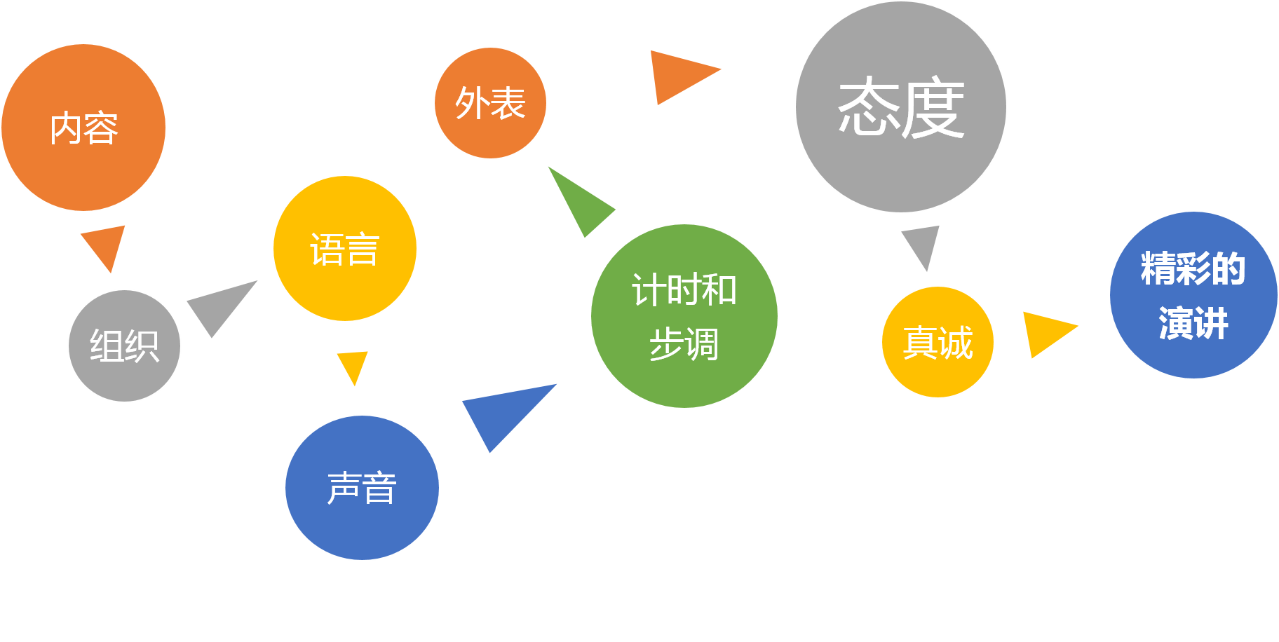
一 篇 精 彩 的 演 讲

Slide 3

目录
演 讲
信 息
演讲者
听 众

Slide 4
交流过程
有组织的沟通
沟通始于听众
信息质量
inventio
人员信息
尊重听众
准备见听众
后勤信息
让你的演讲适应听众
发现共同点
多元化文化的影响
将你无法改变的差异放在一边
了解你自己和别人

Slide 5

“
让你的演讲 听众
”
适应
站在听众的 上
角度
愿意
你的演讲要让人们 听

Slide 6
演讲信息
演讲前足够的准备工作能让
当你寻找一个演讲主题时
可以思考你的个人经历和你喜欢做的事情
你更加从容自如
根据不同的目的
确定不同的演讲形式
用开放的心态收集信息
找到论据资料，完成内容部分
撰写大纲，看清演讲内容的结构

Slide 7
综 合式演讲
包含信息和幽默
信息式
演讲
劝说式
演讲
以一种激励人心的方式表达出来
娱乐式
演讲
激励式
演讲

Slide 8
信息式演讲
一定不能带有主观性
熟悉主题
对各种依据给予同等重视
说明要点
中立态度

Slide 9
劝说式演讲
支持争议性问题一方观点的演说
选取立场
归纳法 演绎法
建立论证
情感诉求

Slide 10
想让别人聆听的欲望
建立新的自我形象
演讲者
赋予全新形象
积极的态度有助于缓解焦虑
符合道德标准的言语

Slide 11
视觉工具的力量
非语言沟通
发表演讲
有声沟通
良好的姿势能让听众看到你头 脑清晰、精力充沛
音量、投射、音调、重音、语速

Slide 12
你能面对多少人当众讲话
你的事业就会有多大
——丘吉尔
HOW MANY PEOPLE ONE CAN TALK TO MEANS HOW MUCH ACCOMPLISHMENT HE MADE.

Slide 13
你也想免费得到出版社赠书做PPT读书笔记？
1
2
3
4
购买99元
网易云课堂
PPT在线课程
购买后去微博私信@秋叶
要福利QQ群号
新浪微博晒作业被老师肯定奖励内部选书
出版社寄书到后约@时间卡片 晒读书PPT
友情提示：马上就去新浪微博
1、关注@时间卡片 ，可以看到其它学员读书PPT制作约定
2、关注@读书笔记PPT，可以看到其它学员已经提交的读书PPT
3、搜#和秋叶一起学PPT#标签，可以看到其它学员已经提交的作业PPT
4、国内主流出版社都已经和@秋叶 老师合作，有本事，不花钱好书随时让你选！

Slide 14


#和秋叶一起学PPT#
学员寒假读书笔记095号
你也想做？请马上@时间卡片 约定
我们免费指导你做出好读书笔记PPT！
和 秋叶 一起学PPT
搜
网易云课堂
秋叶
网易云课堂最受欢迎的付费职场课

Slide 15
51PPT模板网 www.51pptmoban.com 授权发布

